Slide 2
auf
gegen
an
für
mit
zu
einander
von
nach
aus
über
unter
bei

Slide 3
einander
*
* Ein Pronomen (Fürwort), das verwendet wird, um auszudrücken, dass die genannte Handlung oder Beziehung wechselseitig ist.

Slide 4
einander
*
* Wenn die Bibel von LIEBE spricht, spricht sie nicht von einem Gefühl, sondern von dem, was der andere braucht!

Slide 5
³⁴ Ein neues Gebot gebe ich euch, dass ihr einander liebt, damit, wie ich euch geliebt habe, auch ihr einander liebt. ³⁵ Daran werden alle erkennen, dass ihr meine Jünger seid, wenn ihr Liebe untereinander habt.
 Johannes 13,34-35

Slide 6
³⁴ Ein neues Gebot gebe ich euch, dass ihr einander liebt, damit, wie ich euch geliebt habe, auch ihr einander liebt. ³⁵ Daran werden alle erkennen, dass ihr meine Jünger seid, wenn ihr Liebe untereinander habt.
 Johannes 13,34-35
„Man hört immer von Leuten, die vor lauter Liebe den Verstand verloren haben; aber es gibt auch viele, die vor lauter Verstand die Liebe verloren haben.“
Jean Paul

Slide 7
³⁴ Ein neues Gebot gebe ich euch, dass ihr einander liebt, damit, wie ich euch geliebt habe, auch ihr einander liebt. ³⁵ Daran werden alle erkennen, dass ihr meine Jünger seid, wenn ihr Liebe untereinander habt.
 Johannes 13,34-35
Das Gebot des „einander lieben“

Slide 8
³⁴ Ein neues Gebot gebe ich euch, dass ihr einander liebt, damit, wie ich euch geliebt habe, auch ihr einander liebt. ³⁵ Daran werden alle erkennen, dass ihr meine Jünger seid, wenn ihr Liebe untereinander habt.
 Johannes 13,34-35
Das Gebot des „einander lieben“
Der Masstab: Seine „agape“

Slide 9
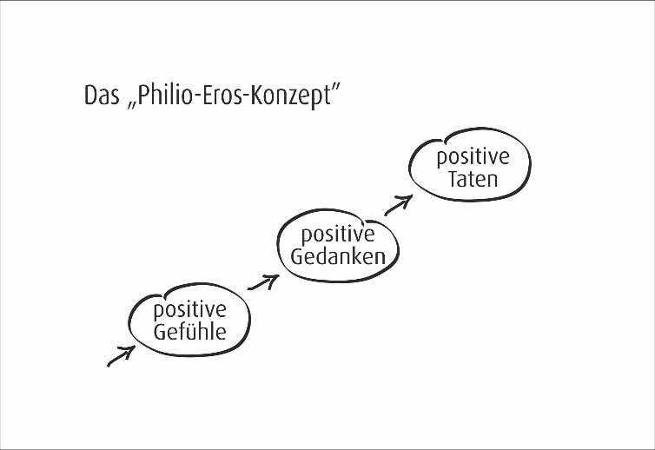
³⁴ Ein neues Gebot gebe ich euch, dass ihr einander liebt, damit, wie ich euch geliebt habe, auch ihr einander liebt. ³⁵ Daran werden alle erkennen, dass ihr meine Jünger seid, wenn ihr Liebe untereinander habt.
 Johannes 13,34-35
Das Gebot des „einander lieben“
Der Masstab: Seine „agape“

Slide 10
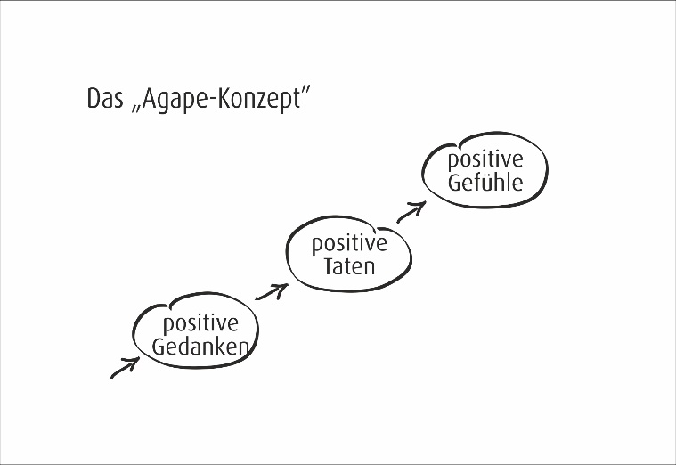
³⁴ Ein neues Gebot gebe ich euch, dass ihr einander liebt, damit, wie ich euch geliebt habe, auch ihr einander liebt. ³⁵ Daran werden alle erkennen, dass ihr meine Jünger seid, wenn ihr Liebe untereinander habt.
 Johannes 13,34-35
Das Gebot des „einander lieben“
Der Masstab: Seine „agape“

Slide 11
³⁴ Ein neues Gebot gebe ich euch, dass ihr einander liebt, damit, wie ich euch geliebt habe, auch ihr einander liebt. ³⁵ Daran werden alle erkennen, dass ihr meine Jünger seid, wenn ihr Liebe untereinander habt.
 Johannes 13,34-35
Das Gebot des „einander lieben“
Der Masstab: Seine „agape“
Erkennungszeichen: Unsere Liebe

Slide 12
³⁴ Ein neues Gebot gebe ich euch, dass ihr einander liebt, damit, wie ich euch geliebt habe, auch ihr einander liebt. ³⁵ Daran werden alle erkennen, dass ihr meine Jünger seid, wenn ihr Liebe untereinander habt.
 Johannes 13,34-35
Das Gebot des „einander lieben“
Der Masstab: Seine „agape“
Erkennungszeichen: Unsere Liebe
„Es ist leichter, alle zu lieben als einen. Die Liebe zur ganzen Menschheit kostet gewöhnlich nichts als eine Phrase; die Liebe zum Nächsten erfordert Opfer.“
Peter Rosegger

Slide 13
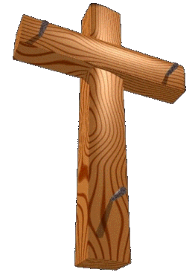
„Wenn Christus die Art der Liebe praktiziert hätte, die wir heute so befürworten, hätte er ein stattliches Alter erreicht.“
Dan B. Allender
einander

